Slide 1
Bienvenue dans cette expérience. Dans cette étude, nous cherchons à comprendre ce qui influence les émotions que l’on ressent.
En effet, les activités du quotidien peuvent atténuer ou changer notre ressenti émotionnel.
Lors de cette expérience, on vous présentera de courts textes accompagnés de musiques diverses. Vous devrez alors indiquer votre ressenti émotionnel sur une échelle, juste après avoir fait quelques essais d’une tâche cognitive. Cette tâche consiste à faire un certain nombre de de choix économiques. Cette tâche n’a aucun rapport avec les textes ou les musiques.
A la fin de l’expérience, deux choix seront tirés au sort parmi tous les choix que vous aurez faits. L’option sélectionnée, dans chacun de ces deux choix, déterminera le montant final de votre rémunération pour votre participation à l’étude. Au total, vous recevrez une somme fixe de 20€, plus un bonus qui peut varier entre -10€ et +60€. Votre rémunération finale peut donc varier entre 10€ et 80€.
Dans un premier temps, vous verrez les instructions relatives aux émotions, puis les instructions concernant la tâche cognitive, où vous devrez indiquer vos préférences dans 3 types de choix: des choix impliquant soit un effort, soit un délai, soit un risque. Les instructions et les exemples pour chacun de ces trois types de choix seront suivis par une séance d’entraînement d’environ 5 minutes.
Dans un deuxième temps, vous ferez l’expérience principale, qui commencera avec le placement des électrodes sur le visage et sur les doigts. La durée totale de l’expérience sera d’environ 2 heures 30 m. Vous pourrez prendre une pause avant et durant l’expérience principale.
(Appuyez sur les flèches pour parcourir les instructions: → pour continuer ou ← pour revenir.)

Slide 2
PHASE 1
Phase 1:
Instructions et exemples
Phase 2:
Expérience principale “Cognition et Emotions”
(€€€)
Phase 3:
Calcul de la rémunération &
15 minutes de vélo
Placement des électrodes

Slide 3
Instructions concernant les émotions

Slide 4
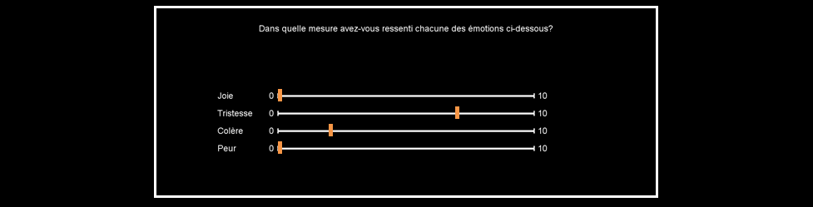
Evaluations des émotions sur les échelles
Plusieurs textes, la plupart du temps accompagnés de musique, vous seront présentés. Si le texte a déclenché une émotion, essayez de bien la ressentir. Après quelques secondes, vous devrez évaluer l'intensité de votre ressenti en attribuant une note (de 0 à 10) pour chacune des quatre émotions indiquées ci-dessous. Si vous sélectionnez 0, vous indiquez que vous n'avez aucunement ressenti cette émotion. Si vous sélectionnez 10, il s'agit du ressenti le plus intense que vous ayez vécu pour cette émotion. Il est bien entendu possible de ressentir des combinaisons de plusieurs émotions.
Les curseurs oranges se déplacent sur l'échelle à l'aide de la souris. Les trois émotions doivent être évaluées dans l'ordre, de haut en bas. Les curseurs suivront automatiquement la souris. Il ne faut cliquer que pour fixer le curseur.
Vous allez maintenant voir quelques exemples.
Pas du tout
Au maximum
Joie
Tristesse
Curiosité

Slide 5
Fin des exemples.
Si vous avez encore des questions, veuillez appeler l’expérimentateur. Sinon, vous allez maintenant voir les instructions pour la tâche cognitive.

Slide 6
Instructions concernant la tâche cognitive

Slide 7
Instructions pour la tâche cognitive Type 1: les choix impliquant un effort

Slide 8
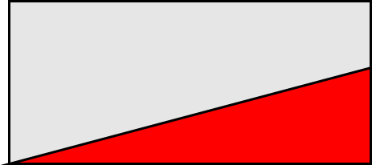
Le premier type de choix que vous allez faire vous proposera deux options associant un niveau d’effort sur le vélo et un montant en euros comme récompense. L’une de ces options comprendra un effort de niveau variable et sera récompensée à hauteur de 30€, si elle est sélectionnée. L’autre option ne demandera aucun effort mais donnera droit, si elle est sélectionnée, à une récompense inférieure à 30€, d’un montant variable.
A la fin de l’expérience, deux décisions que vous aurez faites seront tirées au sort. Si l’une des deux concerne un choix impliquant l’effort, vous devrez réaliser l’effort que vous aurez choisi, c’est-à-dire pédaler pendant 15 minutes sur le vélo au niveau de puissance sélectionné. La remuneration totale pour votre participation sera égale au montant fixe de 20€, plus un bonus correspondant aux deux décisions tirées au sort, et qui peuvent conduire à un maximum de 60€.
A vous de choisir si vous préférez exercer l’effort pour gagner 30€, ou si vous acceptez de gagner moins d’argent afin d’éviter de faire cet effort. Il n’y a pas de bonnes ou de mauvaises réponses; nous voulons simplement connaître vos préférences.
Les montants à gagner sont affichés sur l’écran. Les symboles que vous avez vus lors de la séance sur le vélo montrent les niveaux d’effort associés à chaque option. Le triangle colorié en rouge représente la pente sur laquelle vous pédalez. Plus le triangle rouge est grand, plus la pente est forte, et plus l’effort requis est important.
+
12 €
30 €

Slide 9
Vous allez maintenant assister à une démonstration de quelques exemples, dans le but de vous familiariser avec ce type de décision. Pour vous aider, les vrais niveaux d’effort (en Watt) seront affichés sur l’écran pendant les exemples, mais ils ne le seront pas (comme dans l’expemple ci-dessous) pendant la séance d’entrainement qui suit juste après, ni pendant l’expérience principale. C’est pour cela que vous devez étudier attentivement, dans les exemples qui vont suivre, le lien entre le niveau d’effort (en Watt), votre sensation au cours du pédalage sur le vélo et la représentation symbolique de l’effort avec le triangle rouge.
Utilisez les flèches ( ← → ) pour choisir entre les deux options présentées.
Appuyez sur la barre espace pour commencer.
+
12 €
30 €

Slide 10
Fin des exemples pour les choix concernant l’effort.
Si vous avez encore des questions, veuillez appeler l’expérimentateur. Sinon, vous allez maintenant effectuer une séance d’entrainement.

Slide 11
Session d’entraînement
Vous allez maintenant procéder à une courte séance d’entraînement, qui consiste en 60 choix impliquant un effort.
Attention: les niveaux d’effort ne seront plus mentionnés explicitement; vous allez devoir vous baser sur la représentation symbolique (en rouge) afin de prendre votre décision.
Les choix effectués pendant cette session d’entraînement ne seront pas pris en compte pour votre rémunération finale. Toutefois, il est très important que vous preniez vos décisions comme si chacune d’entre elles pouvait être sélectionnée au hasard, et que l’effort pouvait réellement affecter votre rémunération, c’est-à-dire comme si c’était la véritable expérience à laquelle vous allez ensuite participer.
Notez bien que votre intérêt dans cette tâche cognitive est de bien évaluer chacun des choix qui vous seront présentés, et non pas de choisir systématiquement l’option qui paie le mieux, ou celle de moindre effort. Certains choix seront difficiles, parce que les deux options sont également intéressantes. D’autres choix seront faciles, parce que l’une des options sera évidemment meilleure que l’autre. Par exemple, pourquoi accepter de pédaler pendant 15 minutes pour 30€, si vous pouvez gagner 29€ à ne rien faire ? Inversement, pourquoi ne pas faire une léger effort qui vous rapporterait 30€, si l’autre option ne rapporte qu’1€, tout en étant presque aussi pénible ?

Slide 12
Instructions pour la tâche cognitive Type 2: les choix impliquant un délai

Slide 13
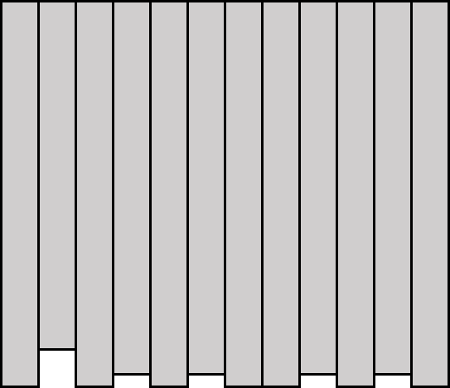
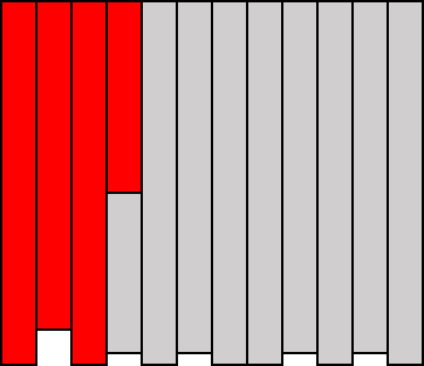
Le deuxième type de choix que vous allez faire vous proposera deux options associant un montant monétaire à un délai de versement. L’une de ces options comprendra un délai, d’une semaine à un an, pour un versement fixe de 30€. Dans l’autre option, le versement est immédiat (le délai est donc nul) mais sera d’un montant inférieur à 30€.
Après l’expérience, deux décisions que vous aurez faites seront tirées au sort. Si l’une des deux décisions concerne le délai, et que vous avez choisi l’option sans délai, vous recevrez toute de suite la rémunération en espèces. Si au contraire vous avez choisi l’option avec délai, le montant fixe de 20€ (ainsi que le montant correspondant à l’autre décision tirée au sort) vous sera néanmoins payé en espèces sur place, mais le bonus de 30€ ne sera payé (par virement) qu’après la période d’attente sélectionnée.
A vous de choisir si vous préférez attendre un certain temps après l’expérience pour gagner 30€, ou si vous acceptez de gagner moins d’argent pour le recevoir sans attendre. Il n’y a pas de bonnes ou de mauvaises réponses ; nous voulons simplement connaître vos préférences.
Le temps d’attente est représenté symboliquement par un calendrier étalé sur douze mois. La zone coloriée en rouge représente le temps d’attente, qui varie entre une semaine et un an. Plus la zone rouge est grande, plus le temps d’attente sera long.
+
12 €
30 €

Slide 14
Vous allez maintenant assister à une démonstration de quelques exemples, dans le but de vous familiariser avec ce type de décision. Pour vous aider, les vrais temps d’attente (en mois / semaines / jours) seront affichés sur l’écran pendant les exemples, mais ne le seront pas (comme dans l’exemple ci-dessous) pendant la séance d’entrainement qui suit juste après, ni pendant l’expérience principale. C’est pour cela que vous devez étudier attentivement, dans les exemples qui vont suivre, le lien entre les délais et leur représentation symbolique sur le calendrier.
Utilisez les flèches ( ← → ) pour choisir entre les deux options présentées.
Appuyez sur la barre espace pour commencer.
+
12 €
30 €

Slide 15
Fin des exemples pour les choix concernant le délai.
Si vous avez encore des questions, veuillez appeler l’expérimentateur. Sinon, vous allez maintenant effectuer une séance d’entrainement.

Slide 16
Session d’entraînement
Vous allez maintenant procéder à une courte séance d’entraînement qui consiste en 60 choix impliquant un délai. Note: les niveaux de délai ne seront plus mentionnés explicitement; vous allez devoir observer la représentation symbolique (en rouge) afin de prendre votre décision.
Les choix de cette session d’entraînement ne seront pas pris en compte pour votre rémunération finale. Toutefois, il est très important que vous preniez vos décisions comme si chacune d’entre elles pouvait être sélectionnée au hasard et que le délai pouvait réellement affecter votre rémunération, c’est-à-dire comme si c’était la véritable expérience à laquelle vous allez ensuite participer.
Notez bien que votre intérêt dans cette tâche cognitive est de bien évaluer chacun des choix qui vous seront présentés, et non pas de choisir systématiquement l’option sans délai ou celle qui paie davantage. Certains choix seront difficiles, parce que les deux options sont également intéressantes; d’autres seront faciles, parce que l’une des options sera évidemment meilleure que l’autre. Par exemple, pourquoi accepter d’attendre un virement de 30€ pendant 1 an, si vous avez l’option de recevoir tout de suite 29€ en espèces ? Ou encore, pourquoi ne pas attendre deux semaines le virement de 30€, si l’autre option ne vous offre qu’1€ ?

Slide 17
Instructions pour la tâche cognitive Type 3: les choix impliquant un risque

Slide 18

Enfin, le troisième type de choix que vous allez faire vous proposera deux options associant un enjeu monétaire et une prise de risque. L’une de ces options mettra en jeu 30€, mais comportera un risque, celui de perdre 10€, avec une certaine probabilité. L’autre option ne présente aucun risque, mais ne fait gagner que des sommes inférieures à 30€.
Après l’expérience, deux décisions que vous aurez faites seront tirées au sort. Si l’une des deux est une décision impliquant un risque, et que vous avez choisi l’option risquée, une roue de la fortune sera déclenchée pour savoir si vous avez gagné 30€ ou perdu 10€. En cas de perte, les 10€ seront déduits de votre montant fixe de 20€. En cas de gain, ou si avez choisi l’option sans risque, le montant correspondant sera ajouté à votre montant fixe et au montant associé à l’autre choix tiré au sort.
A vous de choisir si vous préférez tenter votre chance de gagner les 30€, malgré le risque de perdre 10€, ou si vous acceptez de gagner moins d’argent afin de ne pas prendre de risque. Il n’y a pas de bonnes ou de mauvaises réponses ; nous voulons simplement connaître vos préférences.
Le risque de perdre les 10€ sera représenté par la portion rouge de la roue de la fortune. Plus la zone rouge est grande, plus le risque est grand.
+
12 €
+30 €
ou -10€

Slide 19
Vous allez maintenant assister à une démonstration de quelques exemples, dans le but de vous familiariser avec ce type de décision. Pour vous aider, les vrais niveaux de risque (c’est-à-dire les probabilités en % de perdre 10€) seront affichés sur l’écran pendant les exemples, mais ne le seront pas pendant la séance d’entrainement qui suit juste après (comme dans l’exemple ci-dessous), ni pendant l’expérience principale. C’est pour cela que vous devez étudier attentivement, dans les exemples qui vont suivre, le lien entre le niveau de risque et sa représentation symbolique sur la roue de la fortune.
Note : pour comprendre au mieux le fonctionnement de la roue de la fortune et les risques qu’elle représente, n’hésitez pas à varier un peu vos choix entre l’option risquée et l’option sans risque, au cours des exemples.
Utilisez les flèches ( ← → ) pour choisir entre les deux options présentées.
Appuyez sur la barre espace pour commencer.
+
12 €
+30 €
ou -10€

Slide 20
Fin des exemples pour les choix concernant le risque.
Si vous avez encore des questions, veuillez appeler l’expérimentateur. Sinon, vous allez maintenant effectuer une séance d’entrainement.

Slide 21
Session d’entraînement
Vous allez maintenant procéder à une courte séance d’entraînement qui consiste en 60 choix impliquant un risque. Note: les niveaux de risque ne seront plus mentionnés explicitement; vous allez devoir vous baser sur la représentation symbolique (en rouge) afin de prendre votre décision.
Les choix de cette session d’entraînement ne seront pas pris en compte pour votre rémunération finale. Toutefois, il est très important que vous preniez vos décisions comme si chacune d’entre elles pouvait être sélectionnée au hasard, et que le risque pouvait réellement affecter votre rémunération, c’est-à-dire comme si c’était la véritable expérience à laquelle vous allez ensuite participer.
Notez bien que le but de cette tâche cognitive est de bien évaluer chacun des choix qui vous seront présentés, et non pas de choisir systématiquement l’option sans risque, ou l’option qui paie le mieux. Certains choix seront difficiles, parce que les deux options seront aussi intéressantes l’une que l’autre; d’autres choix seront faciles parce que l’une des options sera évidemment meilleure que l’autre. Par exemple, pourquoi accepter de prendre un risque de perdre 10€ avec une probabilité de 80%, si vous avez l’option de recevoir 29€ sans courir aucun risque ? Ou encore, pourquoi ne pas prendre un petit risque de 5% afin de gagner 30€, si l’option sans risque ne vous offre qu’1€ ?

Slide 22
Fin des entraînements.
L’expérimentateur va venir vous voir.
Notes:
This is where I receive an e-mail with the calibration results. If they are unsatisfactory, I can choose for the participant to retake one or more of the calibrations (per choice type).

Slide 23
DEBUT DE LA PHASE 2
Phase 1:
Instructions et exemples
Phase 2:
Expérience principale “Cognition et Emotions”
(€€€)
Phase 3:
Calcul de la rémunération &
15 minutes de vélo
Placement des électrodes

Slide 24
Dans cette partie de l’expérience, nous allons mesurer le diamètre de votre pupille. Pour cela, il est très important, lorsque vous voyez le symbole ci-dessous, que vous gardiez les yeux bien ouverts, en essayant de cligner le moins possible. Ce symbole signifie que vous allez bientôt voir apparaître un nouveau texte. Nous allons mesurer le diamètre de votre pupille lorsque vous lisez ce texte et jusqu’à la fin de la série consécutive de 6 choix. Après cette série, vous aurez quelques secondes pour vous détendre et faire le vide dans votre esprit, avant l’apparition du texte suivant. Nous allons maintenant procéder à la calibration de l’oculomètre. Vous allez voir une balle parcourir l’écran. Nous vous demandons simplement de suivre cette balle du regard.
+

Slide 25
DEBUT DE LA PHASE 2
Phase 1:
Instructions et exemples
Phase 2:
Expérience principale “Cognition et Emotions”
(€€€)
Phase 3:
Calcul de la rémuneration &
15 minutes de vélo
Placement des électrodes

Slide 26
Expérience Principale Dès maintenant, parmi les choix que vous allez faire, n’importe lequel pourra être sélectionné à la fin de l’expérience, comme l’un des deux choix qui servira à déterminer votre bonus. Dans l’expérience principale, contrairement à l’entraînement, on vous présentera régulièrement des textes, le plus souvent accompagnés de musique. Essayez de bien vous représenter la situation décrite dans le texte. Si le texte déclenche une émotion, essayez de la ressentir pleinement, jusqu’à ce qu’on vous demande de la noter. Avant de pouvoir noter cette émotion sur les échelles, vous devrez toutefois réaliser plusieurs essais de la tâche cognitive concernant les choix économiques. Essayez de ne pas vous laisser distraire par la tâche, et d’exprimer votre émotion telle que vous l’avez ressentie. La phase 2, c’est-à-dire l’expérience principale, prendra à peu près une heure. Il y aura une pause au milieu.

Slide 27
Pause
L’expérimentateur vient vous voir.

Slide 28
Fin de l’expérience principale

Slide 29
Evaluation des musiques
Dans la suite, nous voudrions savoir dans quelle mesure vous avez aimé les morceaux de musique que vous avez entendus. Vous allez entendre tous les extraits une nouvelle fois pendant quelques secondes, et vous allez devoir indiquer votre appréciation sur une échelle. Elle vous permettra de varier votre avis entre « je n’ai pas du tout aimé » et « j’ai adoré ».
Appuyez sur la barre espace pour commencer.
Notes:
The question on the rating screen will be:
Dans quelle mesure avez-vous aimé cette musique?
[Pas du tout] ----- [J’ai adoré]

Slide 30
FIN DE L’EXPÉRIENCE
Phase 1:
Instructions et exemples
Phase 2:
Expérience principale “Cognition et Emotions”
(€€€)
Phase 3:
Calcul de la rémuneration &
15 minutes de vélo
Votre rémunération sera calculée sur la base de deux choix qui seront tirés au sort.

